Slide 1
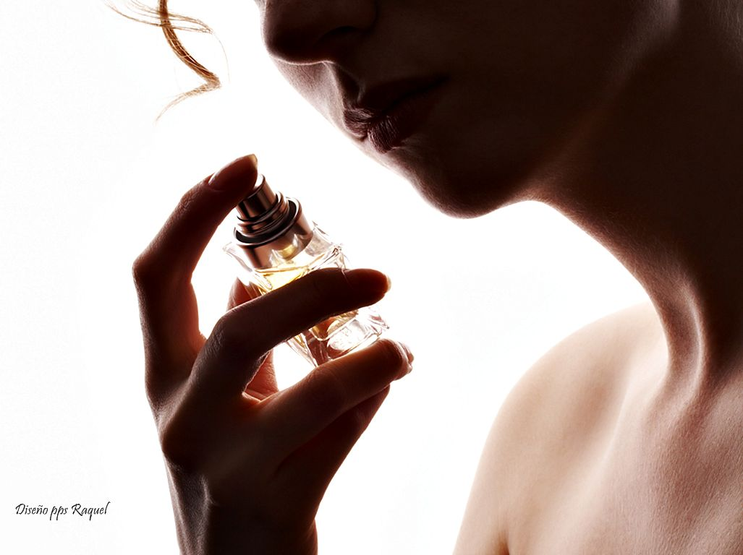














Slide 2

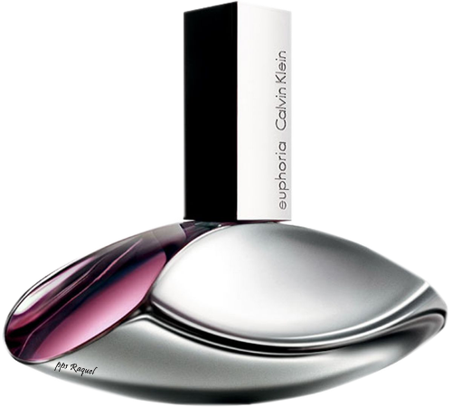
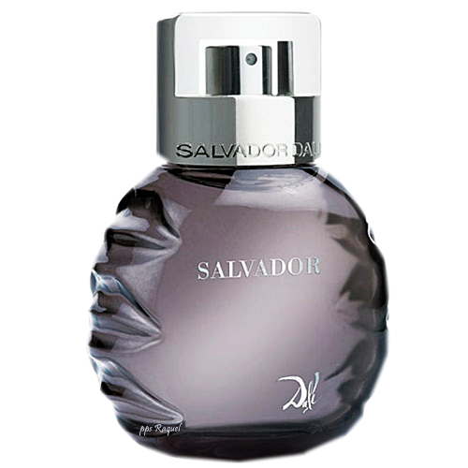


Slide 3

El sentido del olfato
Gracias a los sentidos nos comunicamos con el mundo. Podemos carecer de alguno de ellos, pero si es así, se produce una inevitable desconexión con el exterior. El olfato se ha considerado siempre el más bajo de los sentidos, del que se puede prescindir más tranquilamente porque altera nuestra percepción en menor medida que la vista o el tacto. Puede ser cierto, aunque sin olfato seríamos privados de ciertas emociones. Cuántas veces un aroma nos ha traído el recuerdo de alguna persona o de una época pasada de nuestra vida.

Slide 4
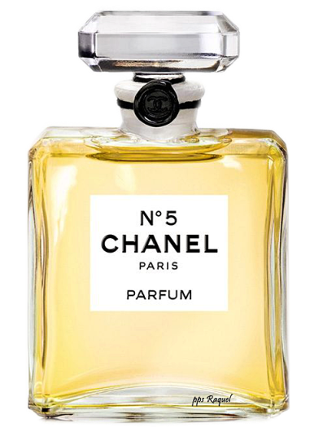
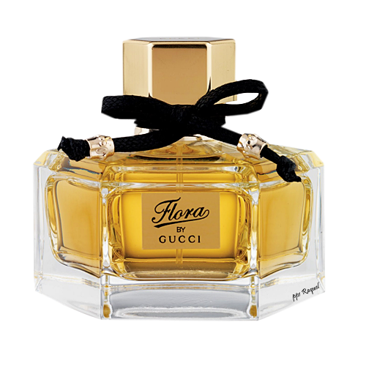


Slide 5
Esto es debido a que, de todos los sentidos, el olfato se caracteriza por ser el más rápido en poner a funcionar nuestro cerebro, transportándonos a un mundo de emociones y de sentimientos distinto y más profundos, que el que nos sugiere la visión de una imagen o la percepción de un objeto.
Por tanto, el perfume existe desde que existe el sentido del olfato. El hombre aprendió desde sus orígenes, a distinguir un "buen olor" de un "mal olor", aunque naturalmente no comenzó a experimentar con los aromas hasta mucho más tarde.

Slide 6
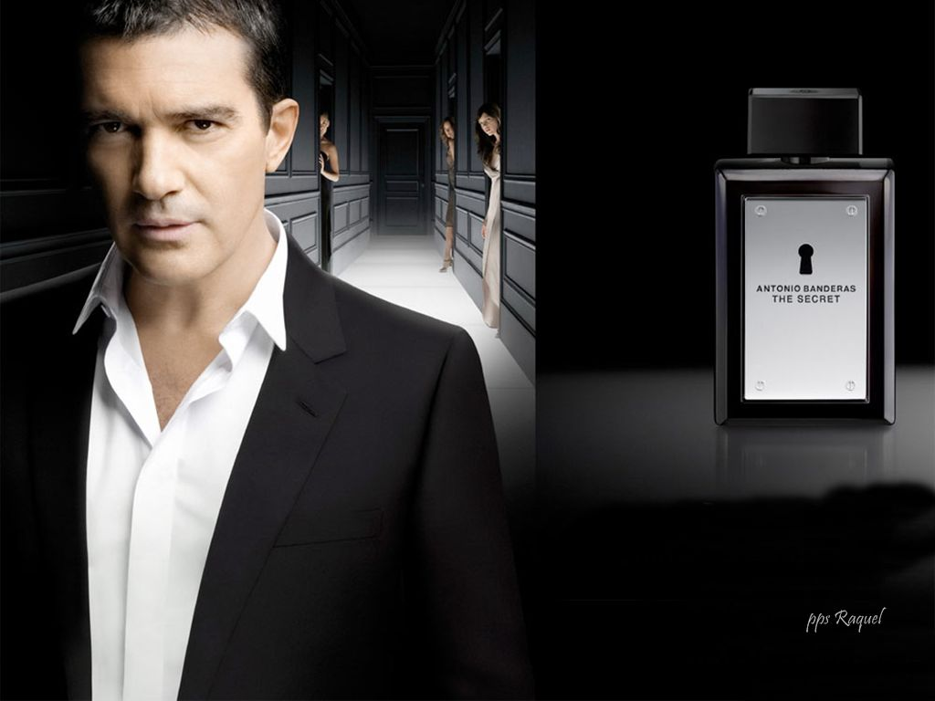

Slide 7
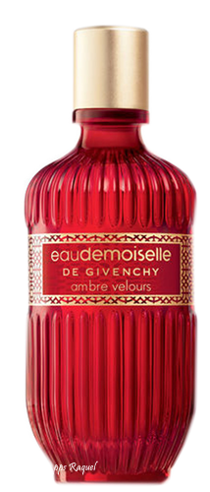
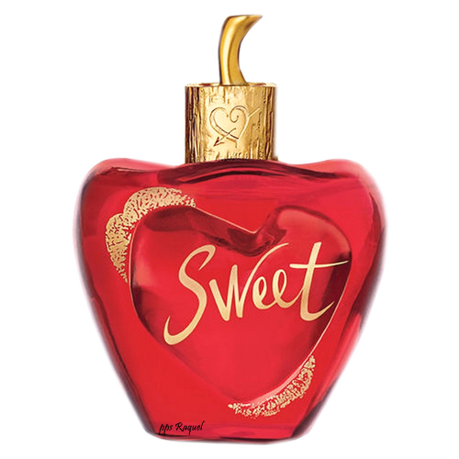

Slide 8
Casi con toda seguridad que el perfume nació en estrecha relación con la religión, empleado como purificante del alma y también como ofrenda a los dioses. El incienso, que se lleva utilizando desde hace 5.000 años, se empleaba en las ceremonias religiosas y, al igual que hoy en día, se despedía a los muertos con flores. En la mayoría de los casos era el sacerdote el encargado de mezclar los aromas en las proporciones adecuadas. Prueba de su uso en rituales lo tenemos en los relieves egipcios y en la artesanía griega y romana. Desde la India se importaban hacia Egipto, Grecia y Roma grandes cantidades de sustancias aromáticas que eran muy valoradas, como las especias y el sándalo. Las fragancias pasaron de Oriente a Egipto, donde, los que disponían de agua vertían una pequeña cantidad en los baños, y al salir de ellos se untaban el cuerpo con más de veinte aceites diferentes, creyendo así, estar más cerca de los dioses.
Historia Del Perfume

Slide 9
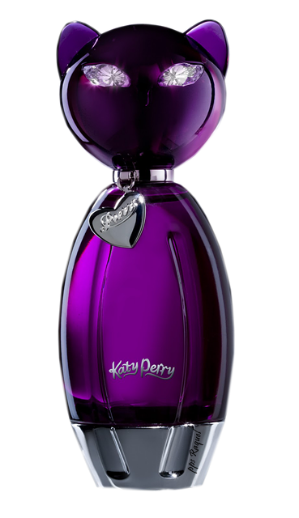
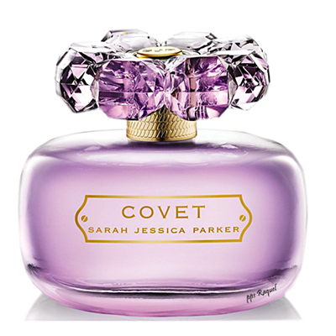

Slide 10
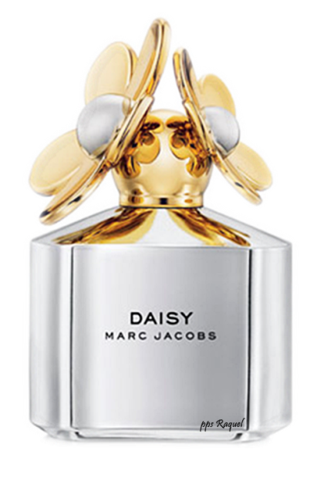

Slide 11
De Egipto pasaron a Grecia. Los gimnasios griegos contaban con una parte para el aseo personal, y allí se podían encontrar infinidad de productos fragantes de diferentes formas y colores: talcos que aplicaban en su piel, aceites, resinas mezcladas. Incluso fueron los primeros en comercializar estas sustancias en los mercados, naturalmente, entre un público muy seleccionado. Pero fueron los romanos los que, ocupados por un aseo personal diario, lanzaron el consumo de los perfumes a todos los escalones de la sociedad. La perfumería también se encuentra desde la antigüedad asociada a la ciencia médica. En Grecia, Hipócrates, padre de la medicina, utilizaba pequeños concentrados de perfume para combatir ciertas enfermedades. La capacidad curativa de las plantas o aromaterapia tiene su origen en este país, aunque posteriormente, en la Edad Media, los perfumes se siguieran utilizando para luchar contra las epidemias y como desinfectantes hasta bien tarde, como por ejemplo en la peste que azotó Londres a mediados del s. XVII.

Slide 12
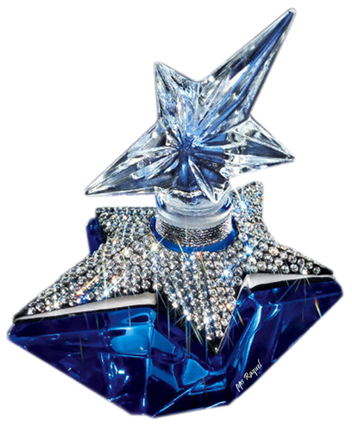
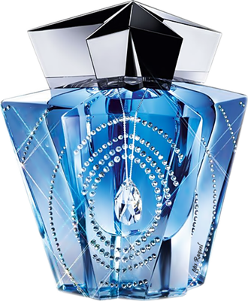

Slide 13
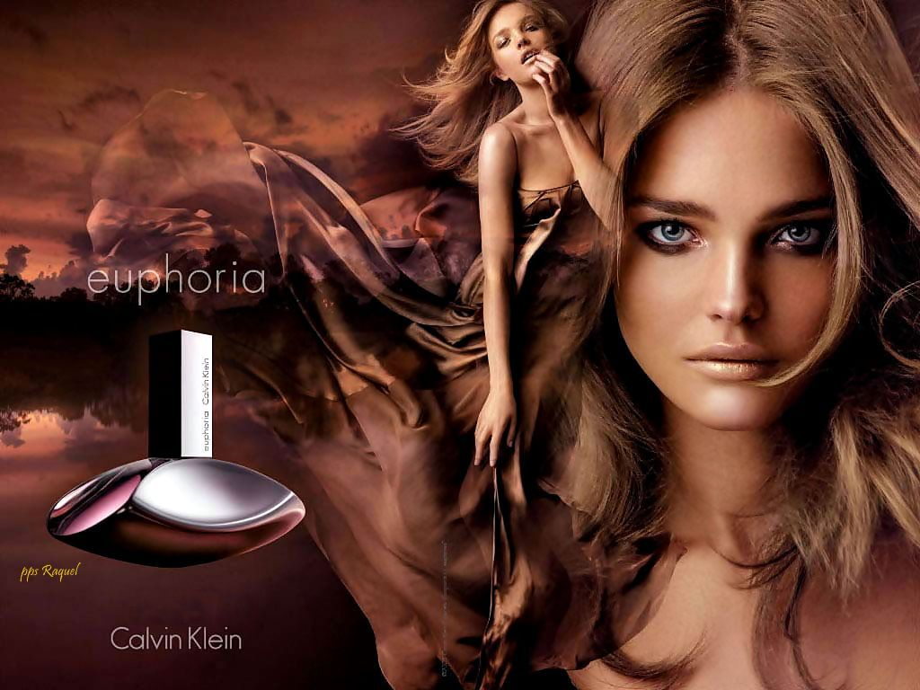


Slide 14
Paradójicamente con la llegada del Cristianismo y sus mensajes de humildad y pudor, el uso del perfume por parte de las mujeres (mayores consumidoras de perfume a lo largo de la historia) cayó en desuso. Esto, junto con la caída del Imperio Romano, marcaron un periodo de declive del desarrollo general (principalmente cultural) en occidente. Fue de nuevo la civilización árabe la que comenzó a experimentar con perfumes tras la aparición de una nueva ciencia, la alquimia. La alquimia aplicada a esta materia pretendía arrebatar las propiedades a las plantas, extrayendo así su quintaesencia. De esta forma, la planta seleccionada era destilada infinidad de veces hasta que sus cualidades pasaban a otro estado. Con la llegada de los árabes a España la perfumería se extendió al resto de Europa. Los países mediterráneos contaban con el clima adecuado para el cultivo de flores y plantas aromáticas, principalmente el jazmín, la lavanda y el limón, por lo que las costas de España, Francia e Italia se vieron de repente rodeadas de plantaciones cuyos frutos eran aprovechados por los árabes, haciendo del perfume la principal herramienta de su comercio.

Slide 15
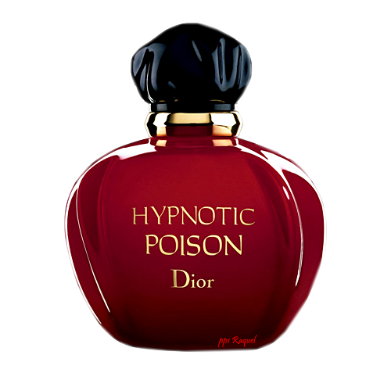
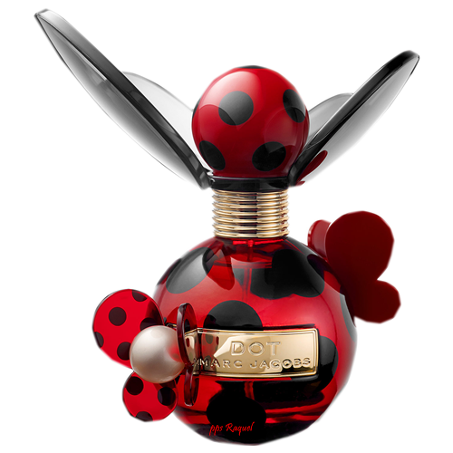

Slide 16
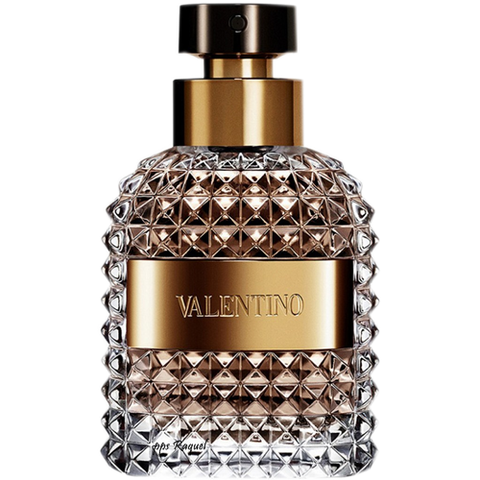
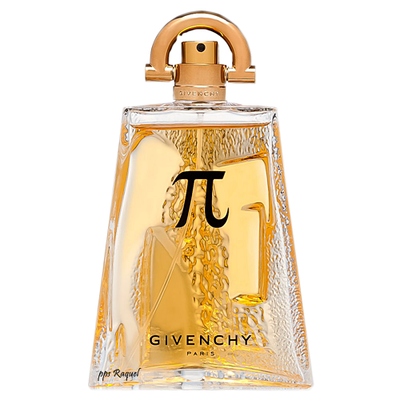

Slide 17
Por oriente, el perfume es introducido en Japón a través de China, que ya contaba en el s. VI con grandes artesanos de la jardinería natural que destinaban parte de sus cosechas al prensado de pétalos para la fabricación de perfumes. En este país se le concede al perfume un gran poder, y el sentido del olfato, siempre desplazado frente a los otros cuatro, es colocado en la posición que le corresponde. Una de las artes obligatorias que recoge el Kamasutra es, precisamente, perfumarse, para así formar una sólida alianza entre olor y amor, favorecedora del encuentro erótico entre sexos.
Aunque en la Edad Media la utilización del perfume quedara relegada gracias a la iglesia, si se siguió usando entre las clases sociales más favorecidas. Como la higiene personal dejaba mucho que desear, las mujeres se perfumaban con fuertes y persistentes aromas, como el ámbar, que alejaban, aparentemente, el mal olor. En los castillos se aromatizaban algunas estancias, naciendo así el primer ambientador de la historia.

Slide 18
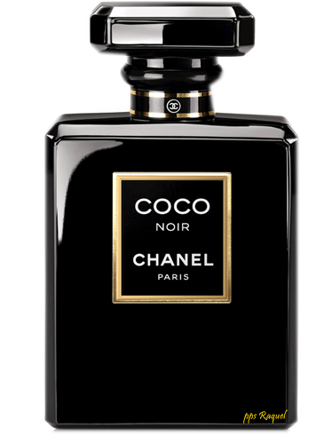
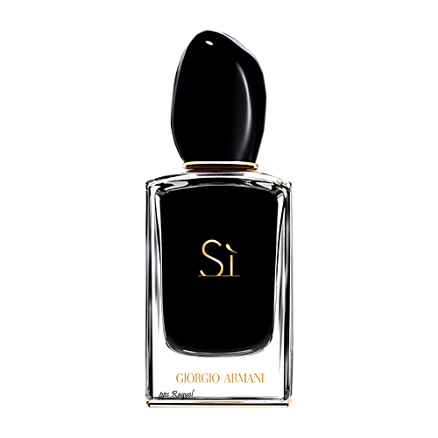

Slide 19
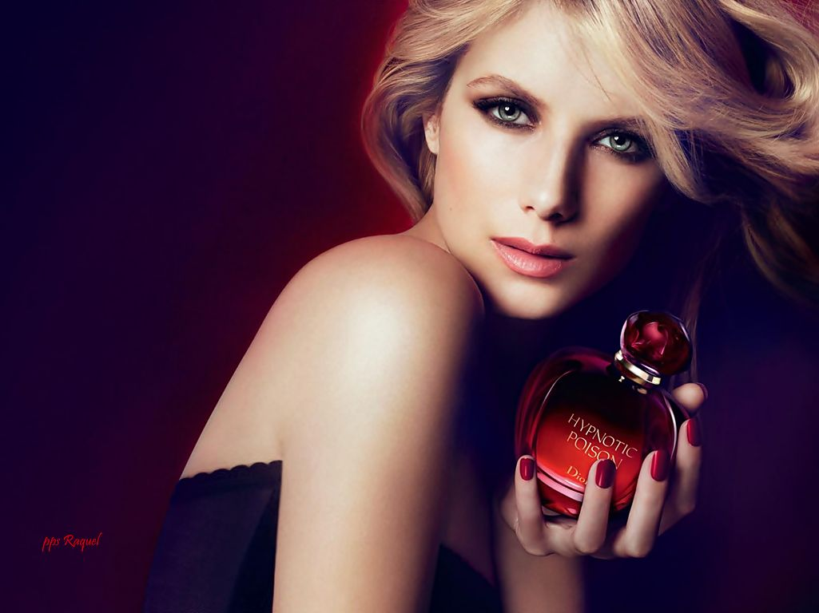

Slide 20
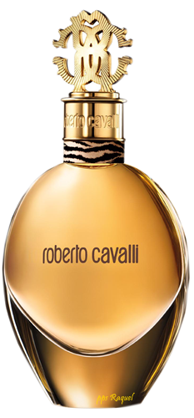
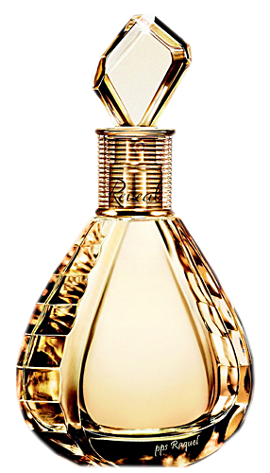

Slide 21
La elaboración del perfume
La realización de un perfume es actualmente muy diferente a como era en la antigüedad. Los adelantos científicos y técnicos nos han permitido realizar fórmulas cada vez más complejas que antes se llevaban a cabo únicamente mediante la experimentación. La elección de materias primas de calidad, las técnicas de destilado y el trabajo de los profesionales son las claves del éxito.
Materias primas
De ellas depende principalmente la calidad del perfume. Mantener la fórmula original cuesta si los métodos de producción de éstas se ven alteradas y hay que recurrir a productos de calidad secundaria. Existen infinidad de materias primas utilizadas en la fabricación de un perfume, pero se pueden dividir básicamente en productos naturales (vegetales, animales o minerales) y productos sintéticos.

Slide 22
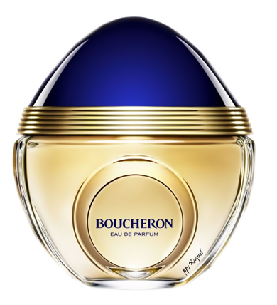
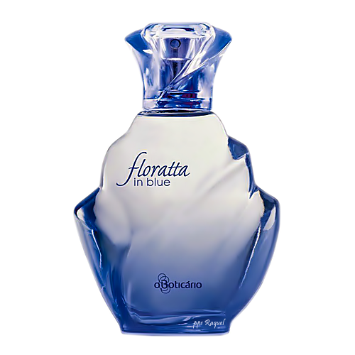

Slide 23
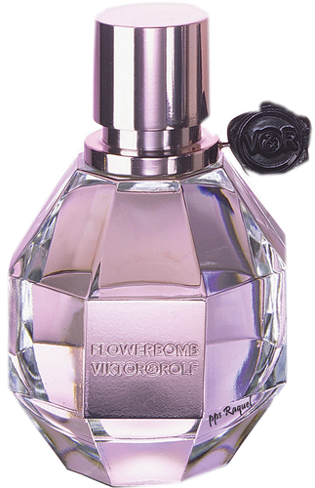
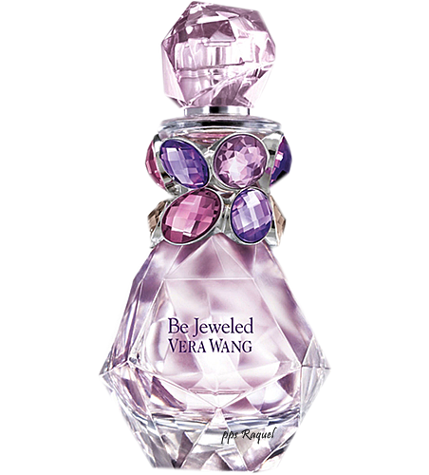

Slide 24
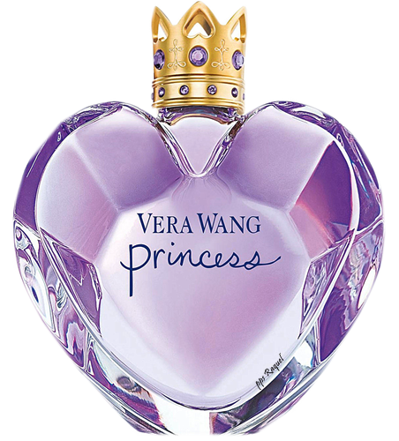
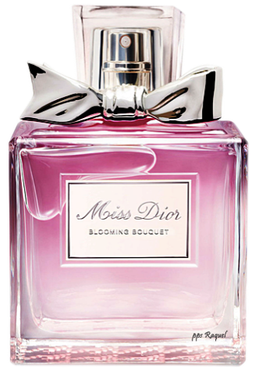

Slide 25
Productos naturales
Dentro de los vegetales se puede escoger entre flores (rosa, jazmín, clavel, jacinto, flor de azahar, narciso, nardo, violeta…), plantas aromáticas (lavanda, melisa, salvia, romero, cantueso, espliego, tomillo, mejorana…), agrios (naranja -dulce o amarga-, limón, mandarina, pomelo, bergamota…) algas y líquenes (musgos y algas marinas), especias (vainilla, cardamomo, cilantro, clavo…) granos y semillas (anís, eneldo, alcaravea…), cortezas y raíces (canela, jengibre, vetiver, angélica, cálamo…), bálsamos y resinas (estoraque, incienso, mirra, galbano…), maderas (abedul, cedro, ciprés, pino, sándalo, laurel, pachulí…) y otros aromas (tabaco, manzanilla, verbena, artemisa…). Los productos animales sirven como fijadores de los vegetales, confiriéndoles persistencia y se les atribuye capacidad de atracción sexual (almizcle, cachalote, castoréo…, y también resinas, como el ámbar). (Es necesario mantener un nivel de evaporación igual para todos los elementos que componen el perfume). Los productos minerales son principalmente petróleo y sulfuro de hidrógeno.

Slide 26
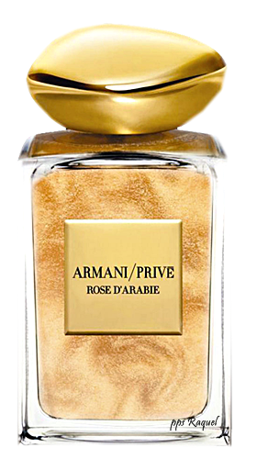
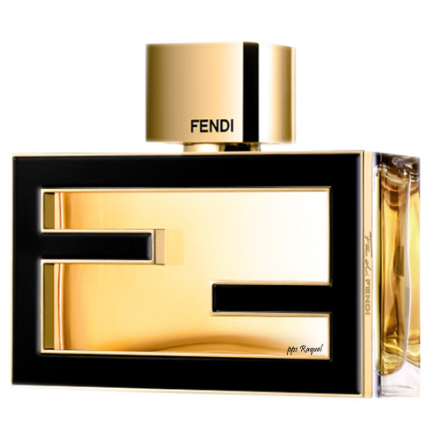

Slide 27
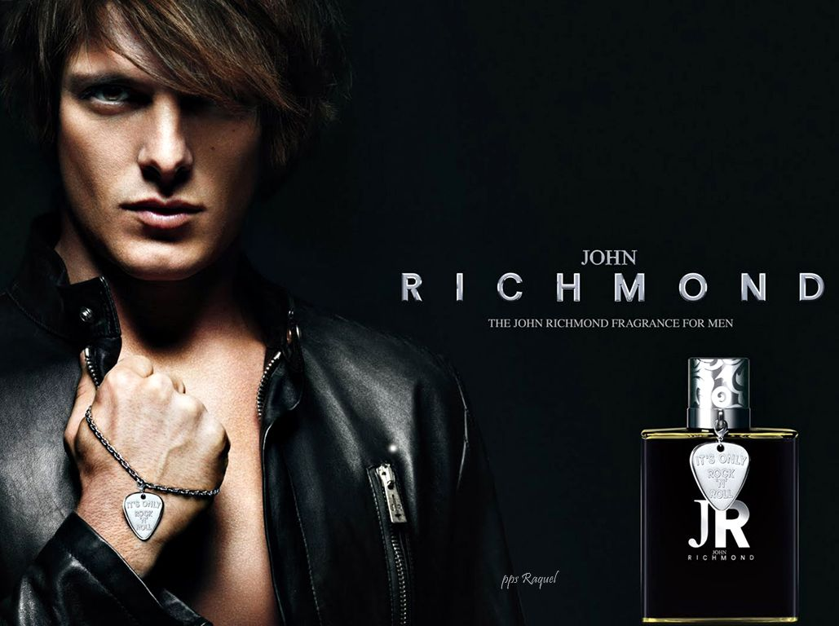

Slide 28
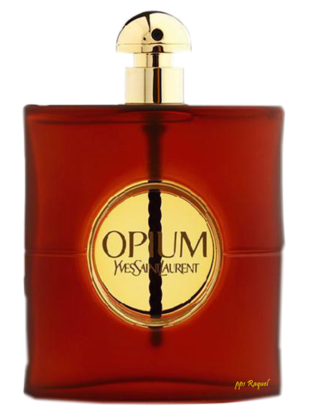
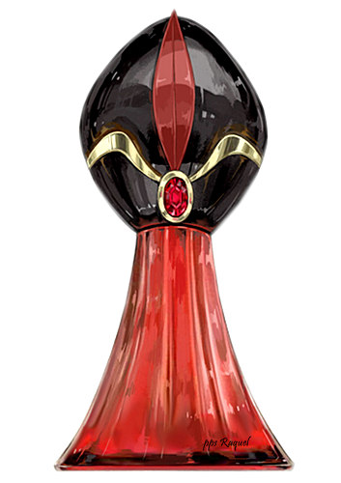

Slide 29
Productos artificiales o sintéticos
Producidos mediante reacciones químicas, se fabrican con la intención de reproducir aromas naturales. Un ejemplo de ellos son las anteriormente mencionadas ionomas. Con estos olores "de laboratorio" se consiguen sorprendentes resultados. Un experto, hoy en día, tiene dificultades a la hora de distinguir un aroma artificial de uno natural, y obviamente, su empleo resulta mucho más beneficioso, por lo económico, para los fabricantes de perfumes. Es por esta razón por la que los laboratorios no escatiman a la hora de invertir insultantes cantidades de dinero en tecnología.

Slide 30
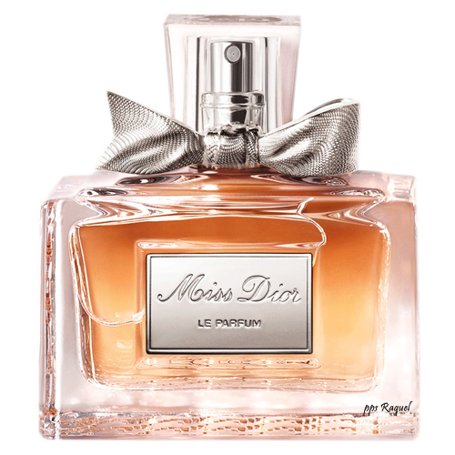
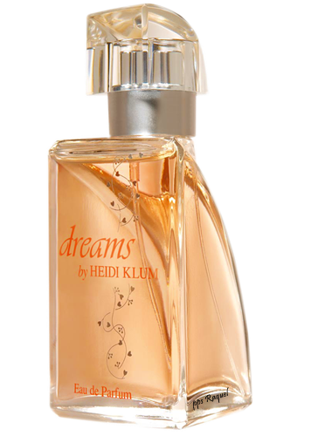

Slide 31
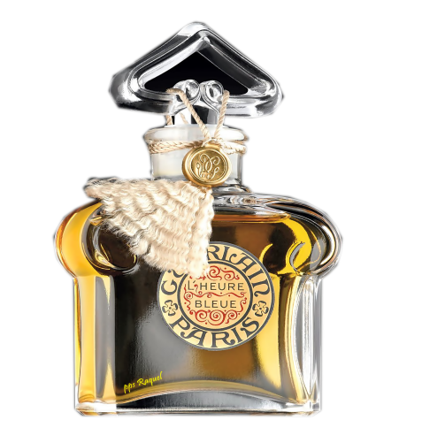
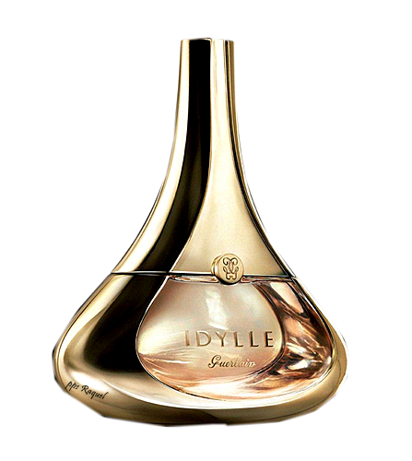

Slide 32
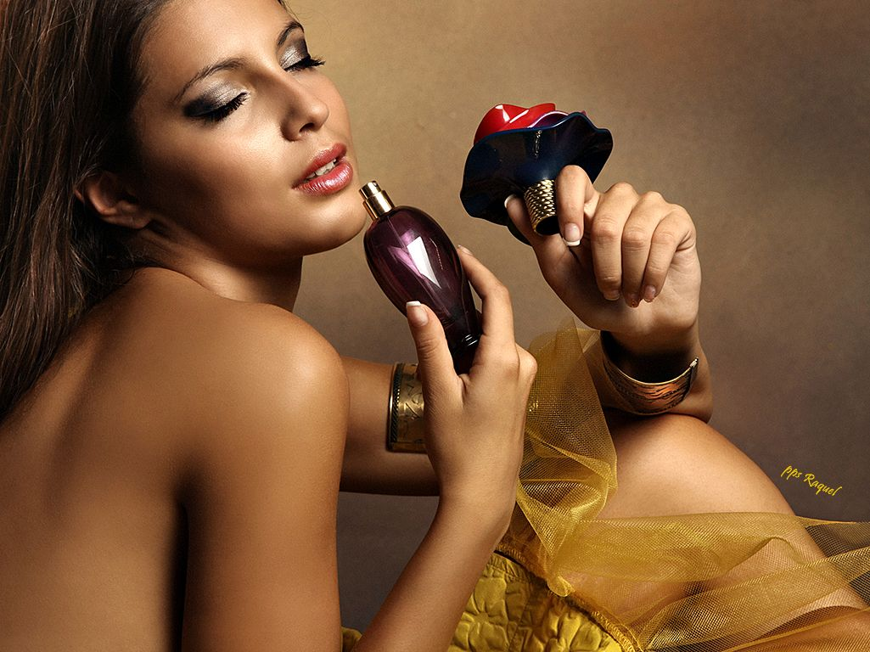


Slide 33
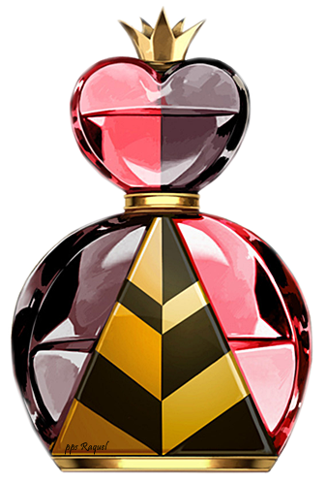
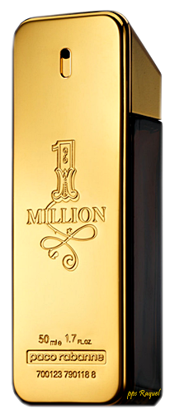

Slide 34
Grandes perfumistas
Los hombres "nariz", son el alma de todo buen perfume. Las compañías productoras invierten grandes cantidades de dinero en el pago de estos creadores "superdotados" que poseen algo que el resto de los mortales no poseemos: un sentido del olfato terriblemente desarrollado y una excepcional memoria capaz de retener miles de olores. Normalmente son freelance y trabajan para diferentes casas, excluyen de sus dietas alimentos y bebidas de fuerte olor, como el ajo y el alcohol y cuando trabajan (principalmente a primera hora de la mañana) se encierran en su laboratorio para que nadie les moleste. Este laboratorio está poblado de millares de diminutos frasquitos que contienen las sustancias que van a emplearse en la fabricación.
Pero cuando su fórmula ya ha sido decidida, entran en juego otros factores que pueden asegurar su éxito: la suerte, el prestigio de la firma y la moda.

Slide 35
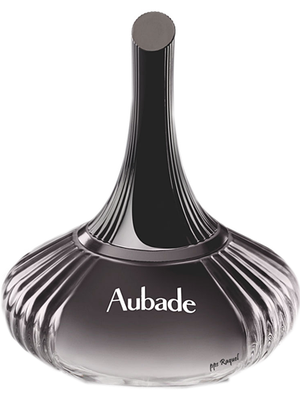
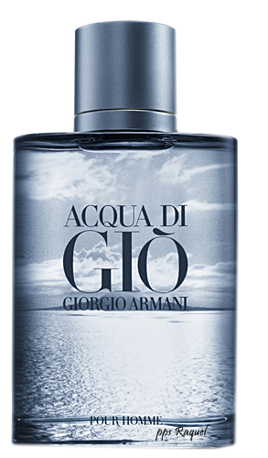

Slide 36
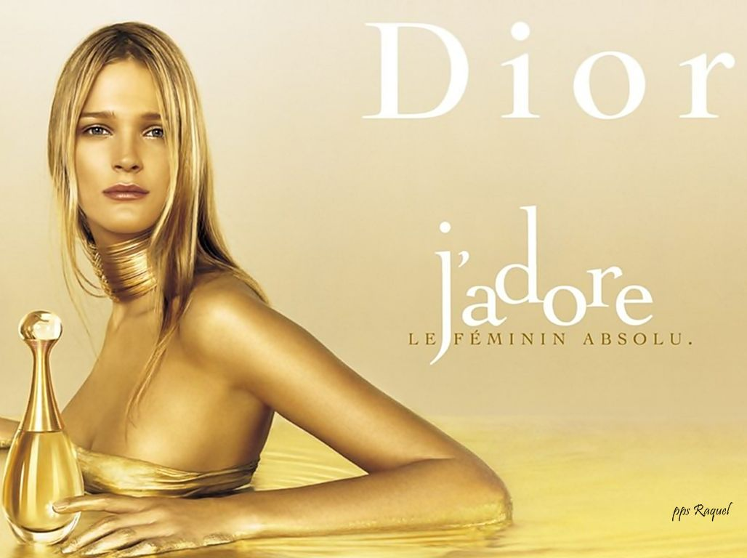

Slide 37
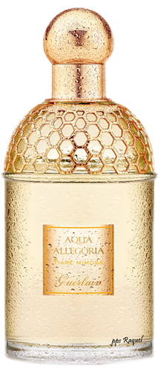
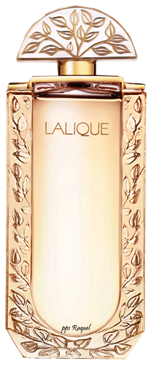

Slide 38
Perfume y moda
Considerado el perfume como un complemento a la moda, los grandes diseñadores se han lanzado a la creación de perfumes de lujo que puedan ir de la mano con sus modelos de alta costura. Estos perfumes se encuentran apadrinados por sus nombres, por lo que nada más salir al mercado son un éxito seguro. Entre estos modistos y sus creaciones más importantes, podemos destacar:
. Jean Cacharel, que con su Anais-Anais (1978), exclusivamente floral, es uno de los más vendidos del mundo.
. Guccio Gucci, que comercializa Eau de Gucci desde 1975, fragancia fresca y frutal.
. Calvin Klein, con Obsession, uno de los perfumes más embriagadores que existen actualmente.
. Gianni, con V´E, también floral, y encerrado en un envase considerado casi obra de arte.
. Adolfo Domínguez, que con el perfume del mismo nombre bate records de ventas entre los consumidores masculinos.
. Ágata Ruiz de la Prada, provocativa en todas sus creaciones, no lo iba a ser menos a la hora de crear una fragancia.

Slide 39
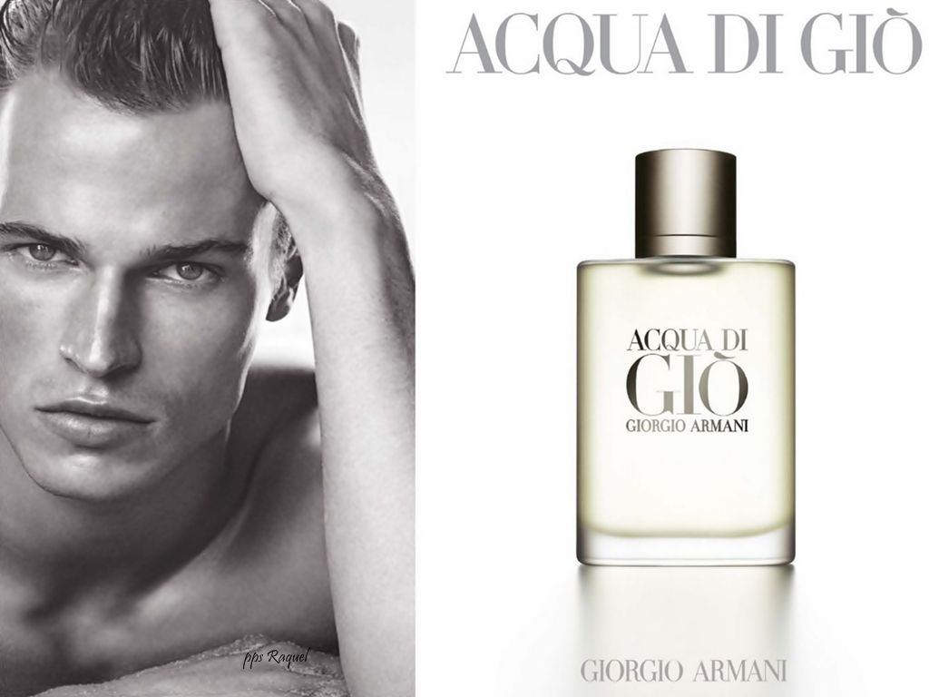

Slide 40
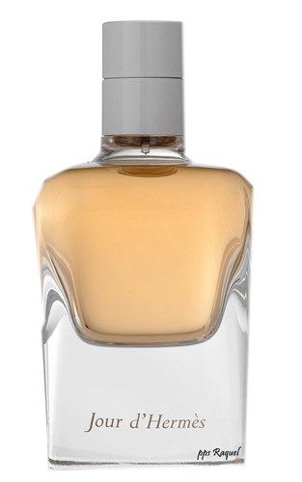
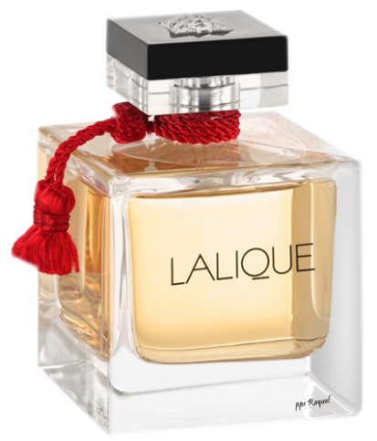

Slide 41
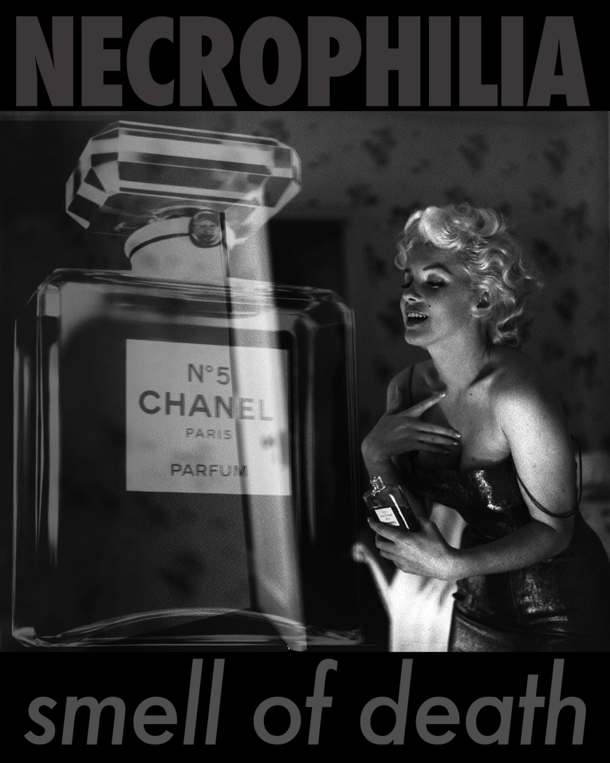
En cierta ocasión, en el transcurso de una entrevista a Marilyn Monroe para la televisión, le preguntaron qué se ponía para dormir. Ella contestó: "Solo unas gotas de Chanel nº 5". Eso consiguió para las ventas de la casa Chanel mucho más que todo el dinero invertido en publicidad hasta ese momento.

Slide 42



Slide 43



Slide 44




Accede a la sección que desees desde aquí:
PPS Exclusivos
Dedicatorias | Fechas Especiales | Graciosos | Historia y arte | Lugares | Musicales
Naturaleza y Ciencias | Política | Reflexión | Religiosos | Románticos | Salud
Si deseas recibir pps periódicamente en tu correo electrónico subscríbete aquí:

